Slide 2
Морской бой remake
Боровков Герман

Slide 3
Мобильная игра "Морской бой remake".в этой игре будет сражаться пользователь и ИИ, отличие от классической версии игры наличие мин и других дополнительных кораблей,предметов.

Slide 4
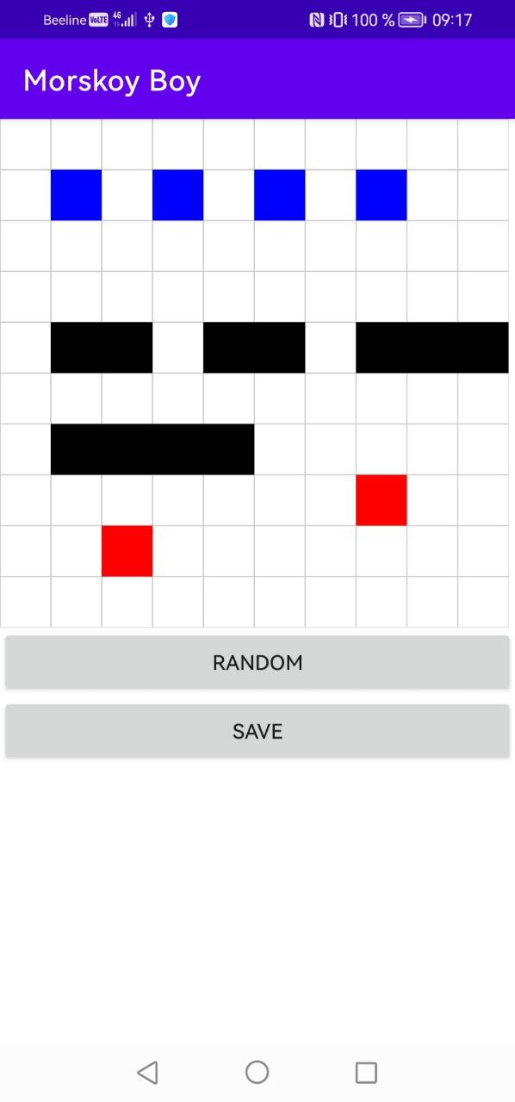
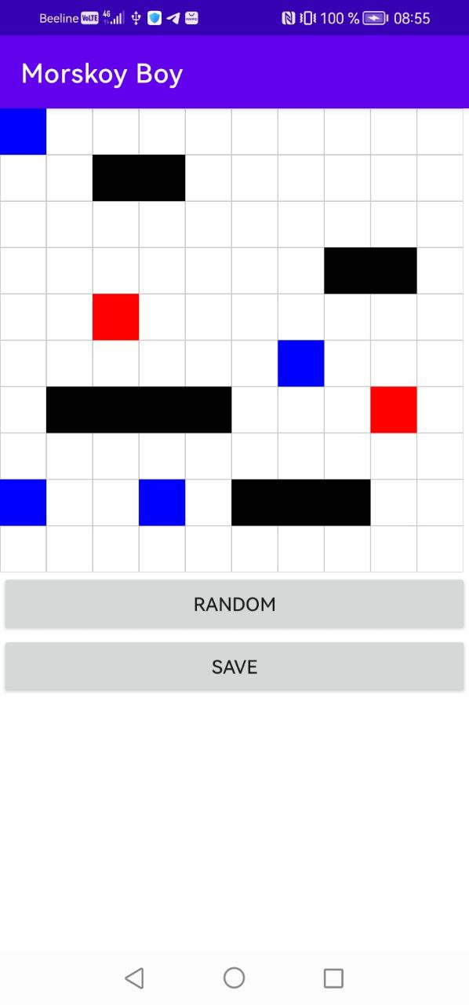
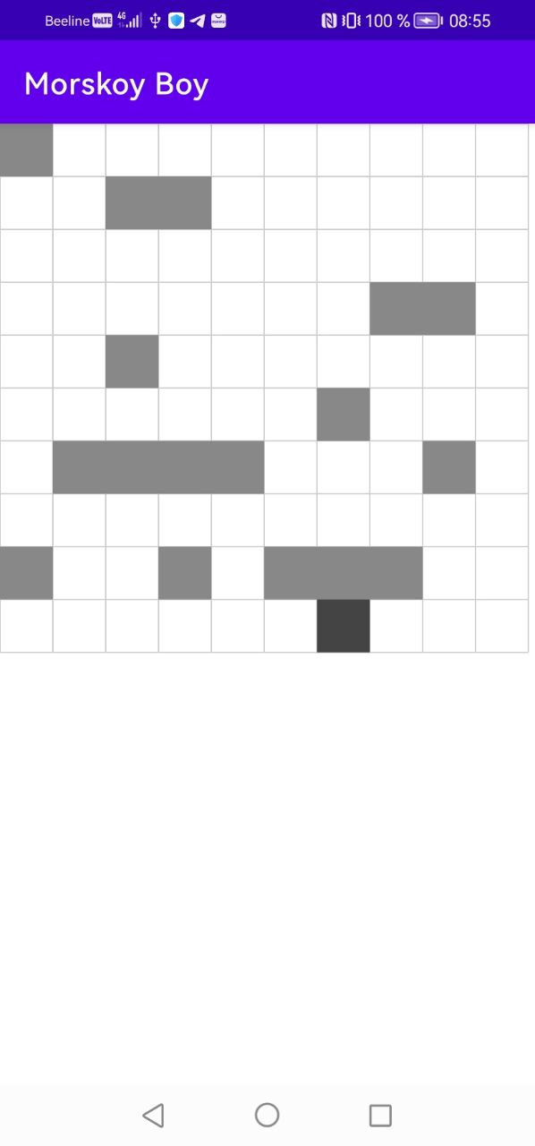
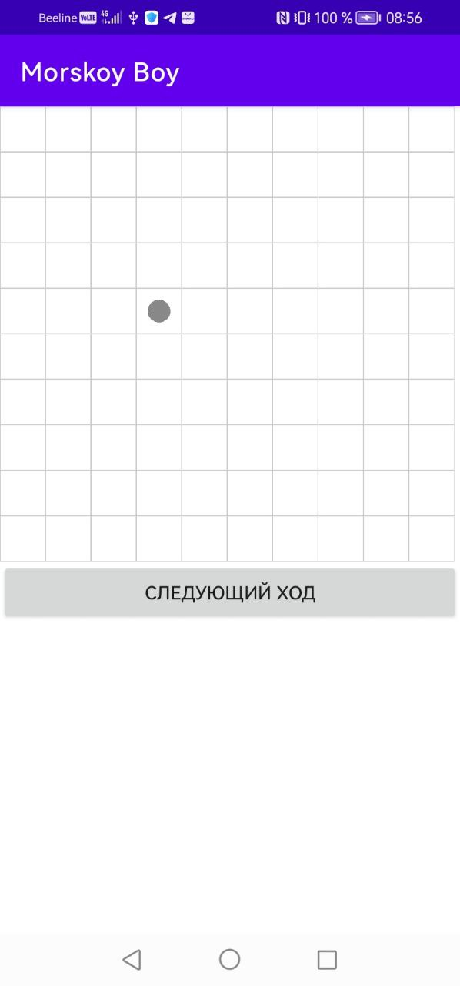


Slide 5
В игре нарисована сетка 10на10 с помощью canvas,по ней мы перемещаем наши корабли с помощью метода onTouchEvent, корабли сохраняются с помощью Intent, также мы можем поставить корабли на случайные клетки,SharedPreferences для сохранения выстрелов.
С помощью метода random который генерирует случайные координаты для кораблей,используется handler, для того чтобы выстрел компьютера происходил не сразу, метод random используется в момент выстрела компьютером,игра заканчивается когда у одного из игроков были уничтожены все корабли

Slide 6
В заключении, моя игра “Морской бой remake”будет дорабатываться и дополнять в себя разные функции,новые корабли,мины,бонусы

